Slide 1


OCENJEVANJE oz. DOLOCANJE KREDITNIH LIMITOV
AKTUALNO Dogajanje v svetovnem gospodarstvu
To change the image:
Right click on the slide
Click “Format background”
Choose your image (Size: 1920x1080px)
MAJ 2021

Slide 2
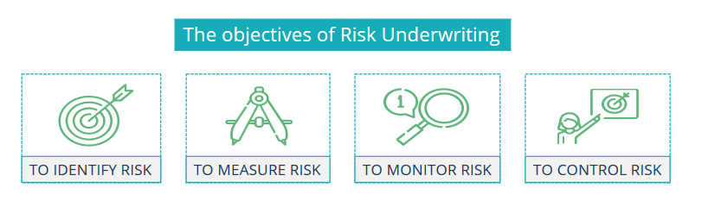
NAMEN in cilji Risk UNDERWRITINGA
1.) Identifikacija kreditnega tveganja
2.) Ovrednotenje kreditnega tveganja
3.) Monitoring kreditnega tveganja
4.) Kontroliranje kreditnega tveganja

Slide 3
Kreditni limiti
Kreditni limit je maksimalen znesek izpostavljenosti zavarovanca na določenem kupcu, ki je v primeru neplačila kupca krit s strani zavarovalnice. Odločitev o kreditnem limitu je lahko AVTOMATSKA ali ROČNA.
- AVTOMATSKA odločitev o višini kreditnega limita je sprejeta na podlagi algoritmov ter ob upoštevanju številnih parametrov, kot npr; finančni podatki kupca, makroekonomsko tveganje države, sektorja, zgodovina kupca….
- ROČNA odločitev pa je individualna odločitev o višini kreditnega limita odgovornega risk Underwriterja po načelu ˝close to risk˝ principa
- CLOSE TO RISK princip pomeni da prvotno odločitev o višini kreditnega limita sprejme risk Underwriter iz države oz. regije kupca

Slide 4




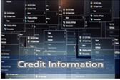



Kreditni limiti
Pri določitvi ročnega limita se upošteva vse razpoložljive informacije:

Slide 5
Aktualno gospodarsko dogajanje
Več kot leto dni po nastopu pandemije Covid-19, negotovosti glede njenega razvoja še naprej oblikujejo trende v svetovnem gospodarstvu, saj kljub pospeševanju postopka cepljenja možnosti za vrnitev v normalno stanje niso enake v vseh panogah in regijah
Svetovno gospodarstvo kljub tveganjem povezanim z dinamiko cepljenja dobiva zagon, napoved svetovne gospodarske rasti je relativno visoka.
letna sprememba svetovnega BDP v % letna sprememba v % BDP v izbranih gospodarstvih

Slide 6
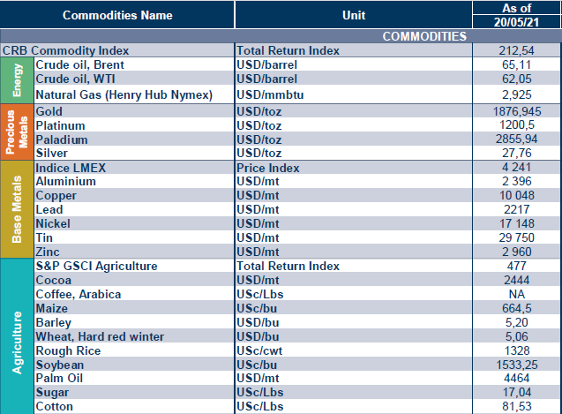
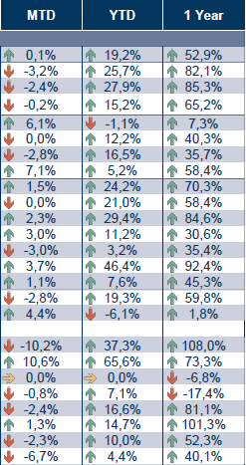
Aktualno gospodarsko dogajanje

Slide 7
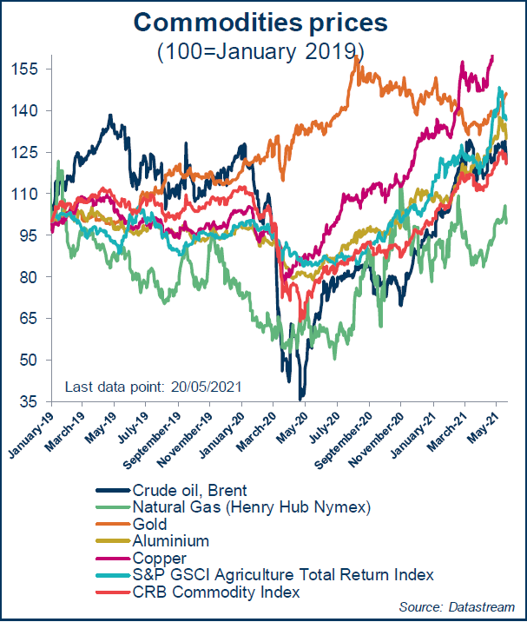
Aktualno gospodarsko dogajanje

Slide 8
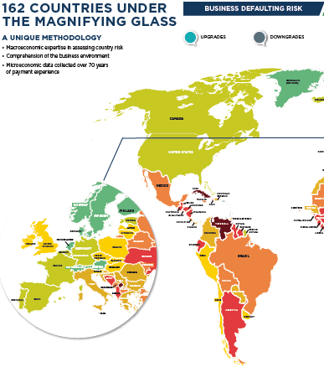
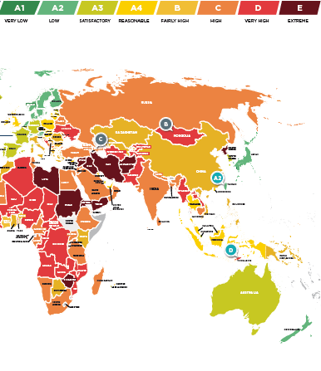
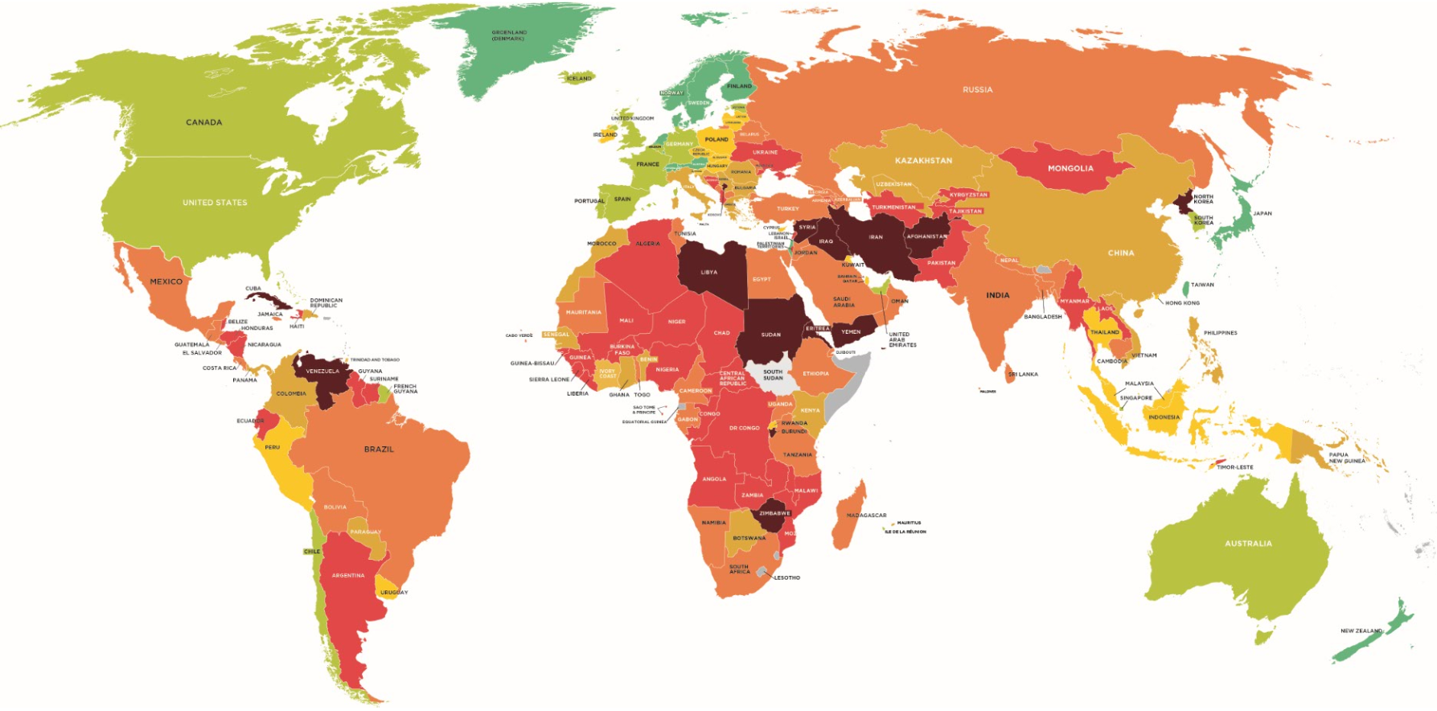
Coface Country risk Assessment map – Q1 2021

Slide 9

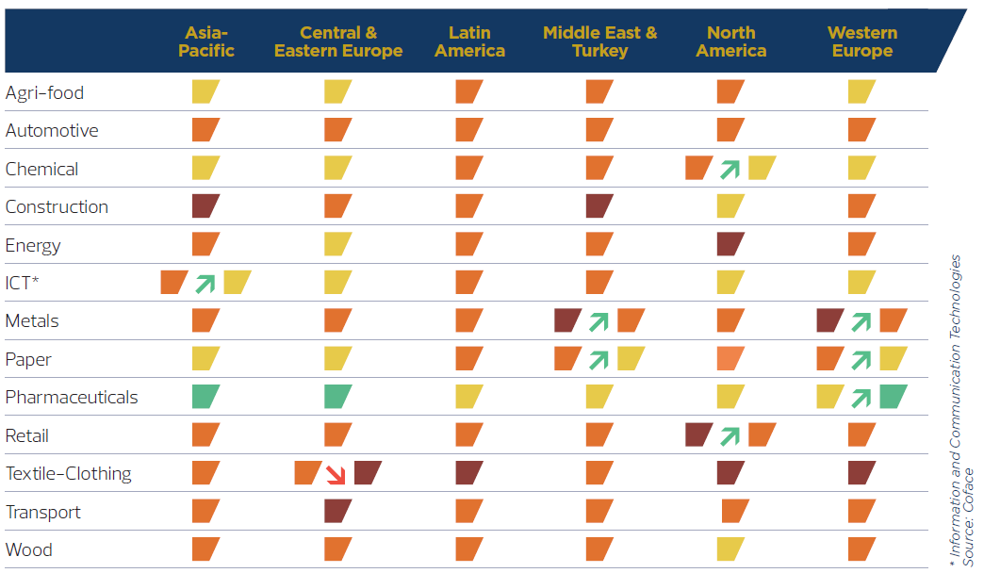
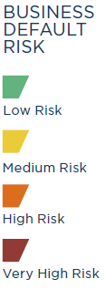
Sector risk Assessments

